Slide 1
Государственное казенное общеобразовательное учреждение Самарской области для детей – сирот и детей, оставшихся без попечения родителей, с ограниченными возможностями здоровья имени Акчурина А.З. с. Камышла Экологический проект: «Земля наш дом » Участники проекта: учащиеся 9 класса. Руководитель проекта: учитель технологии Гараева Лилия Маратовна 2017 г.

Slide 3
Каждый раз, когда я
выбрасываю старые вещи,
меня не оставляет ощущение,
что я что-то делаю не так.

Slide 4
Цель проекта:
- привлечение внимания к проблеме переработки старых вещей.
Задачи проекта:
- изучать методы переработки старой одежды.
Ожидаемые результаты:
- изготовление из старой одежды оригинальных изделий и поделок;
- организация выставки изделий из старых джинсов.

Slide 5
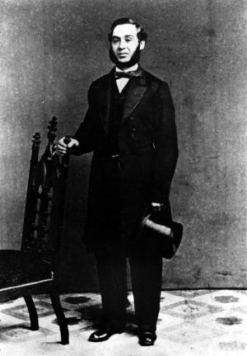
Леви Страусс
Портной и купец,
первооткрыватель
джинсов.

Slide 6
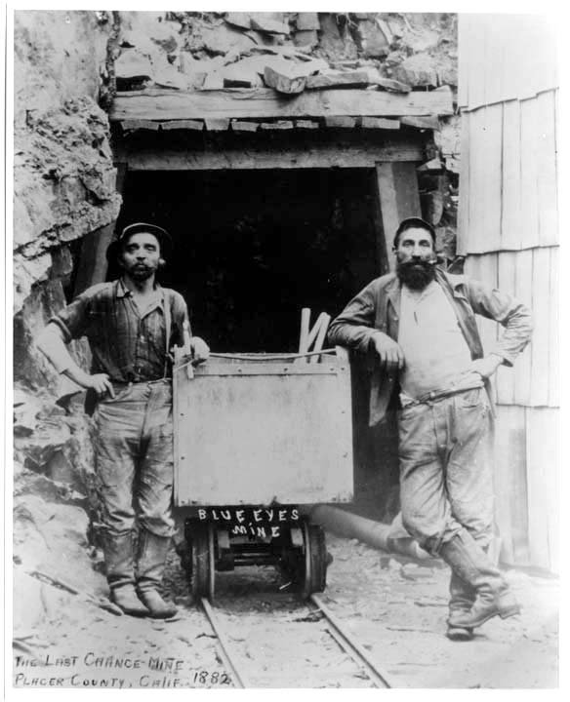
Джинсы пользовались
большим спросом
у старателей и
золотоискателей.

Slide 7
Скажи мне – и я забуду.
Покажи мне – и я запомню.
Дай мне сделать это,
И это станет моим навсегда.

Slide 8
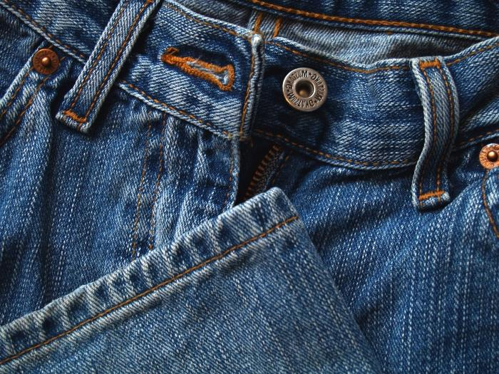
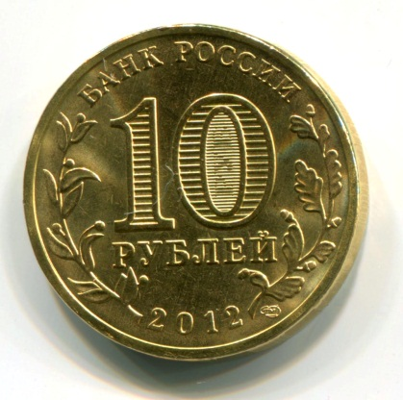
Себестоимость одного изделия
С = Зи + От
С – себестоимость изделия
Зи – затраты на изготовление изделия
От – оплата труда
Зи = Ц1 + Ц2 + Ц3

Slide 9
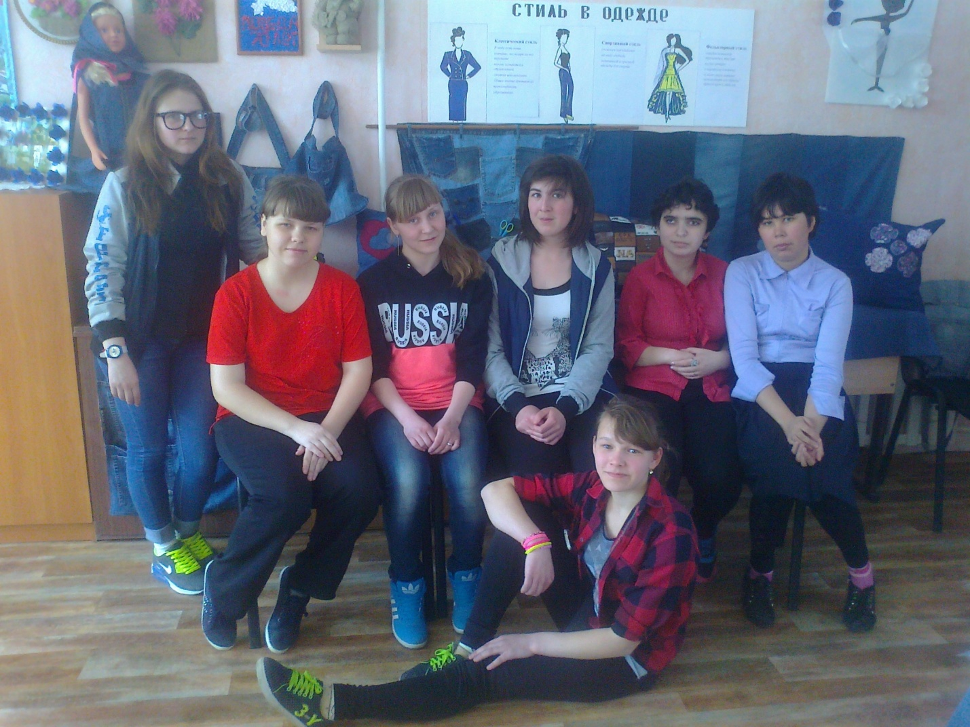
Земля – наш дом для всех людей, и потому забота об условиях жизни на ней - общая забота всех нас

